Slide 1


Slide 2


Agenda
6:30 - 6:35 PM Saludos y anuncios.
6:35 - 6:40 PM Objetivos de aprendizaje.
6:40 - 8:00 PM Presentación: Intro a Data Science
8:00 - 8:15 PM BREAK.
8:15 - 9:05 PM Presentación: Cómo hacer buenas preguntas con diferentes Actividades de discusión en breakout rooms.
9:00 - 9:10 PM Caso: ¿Cómo entender neuronas vivas?
9:10 - 9:30 PM Discusión: ¿Cómo resolver el problema?
Notes:
Agenda para inicio de master en Martes

Slide 3
🐱‍💻Objetivos de aprendizaje🐱‍💻

Slide 4
Objetivos de aprendizaje🐱‍💻
Iniciamos la sesión con la presentación llamada Intro a Data Science en el espíritu de sensibilizarnos y empezar a pensar como un científico de datos📈💜.
Posteriormente, veremos cómo hacer buenas preguntas y actividades para entender este proceso
Cerraremos con la presentación de un caso real analizando videos de neuronas!

Slide 5


Slide 6
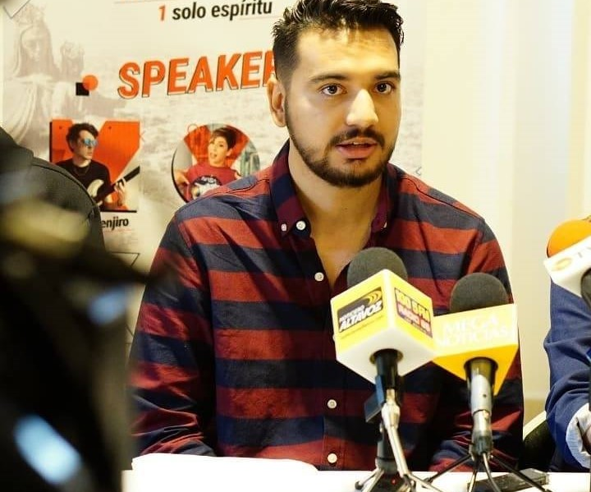
Hola!
Soy Eider Diaz
Data Scientist @FragmentoDev & @Rubisco
Llegue al internet temprano y con un nombre raro.
Puedes encontrarme donde sea como @EiderDiaz

Slide 7

Hola!
Soy Ale Cuevas
Physics @ UNAM FCiencias
Data Specialist @AT&T
Data Science Mentor @Dev.F.
Neuroscience Research @UNAM

Slide 8
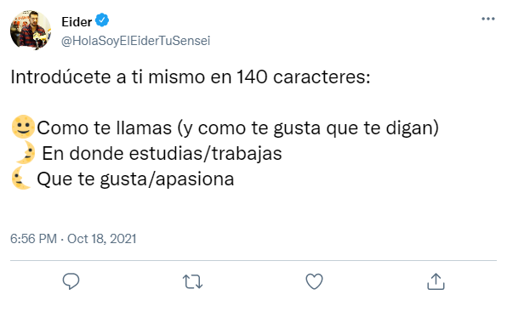

Slide 9
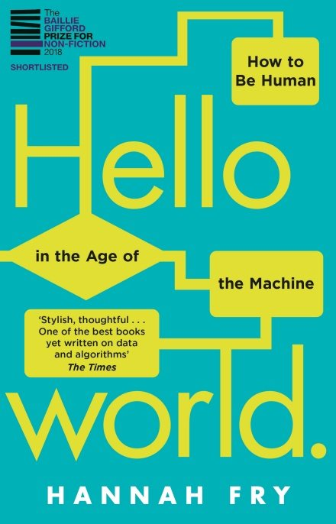
Amazon best book of the year 2018
eiderdiazm95@gmail.com
Notes:
Hannah Fry toma un tema rebuscado y altamente técnico y lo presenta hábilmente
bien sencillo, los conceptos técnicos clave y las consideraciones éticas y morales apremiantes.
Como resultado, "Hello World" sirve como un manual excelente para cualquiera que busque comprender mejor las implicaciones de nuestro futuro altamente algorítmico.

Slide 10

Introducción a la ciencia de datos

Slide 11
¿Qué es ciencia de datos?
Notes:
Proceso de descubrimiento de conocimiento

Slide 12

Es ciencia + datos
Notes:
Proceso de descubrimiento de conocimiento

Slide 13
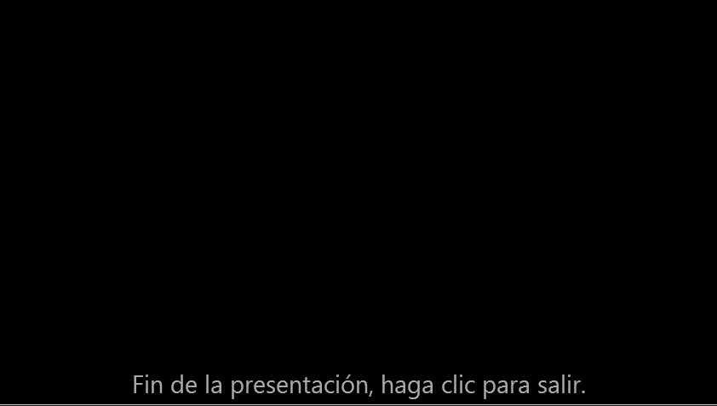

Slide 14
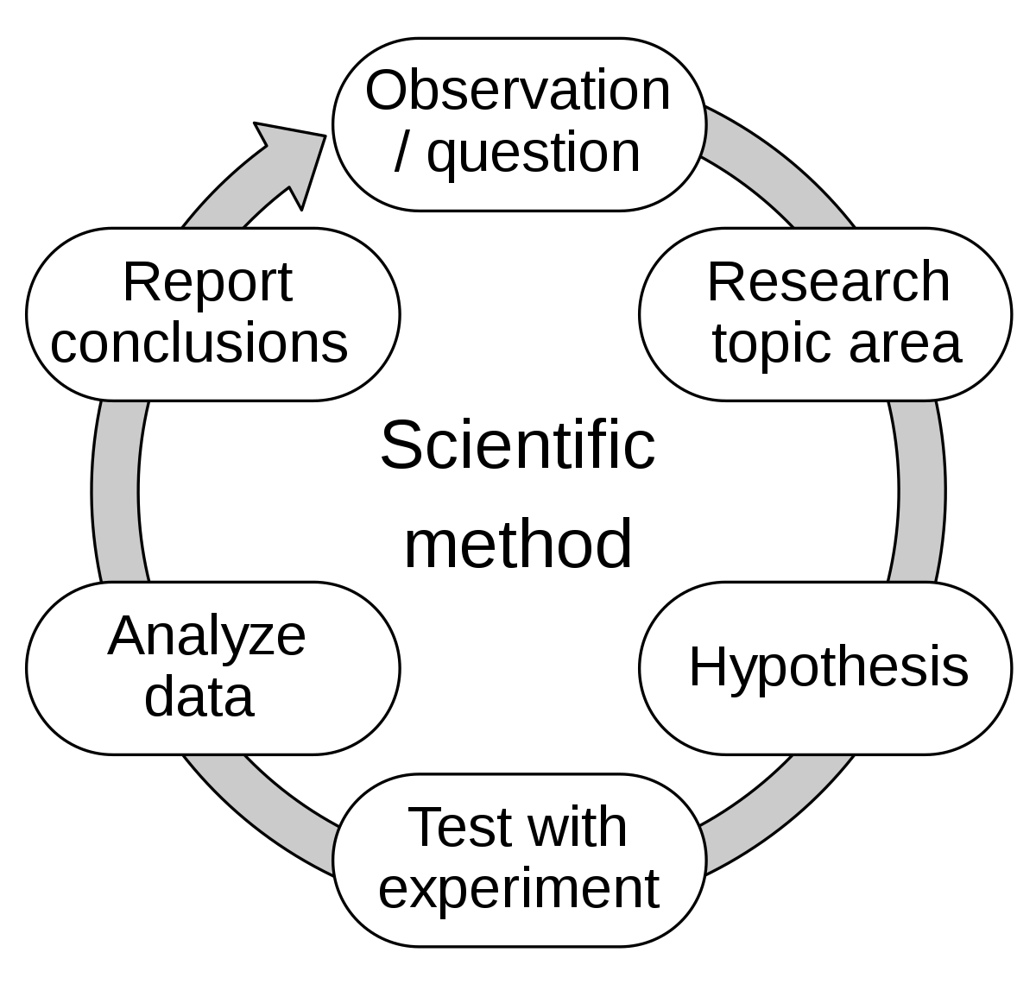
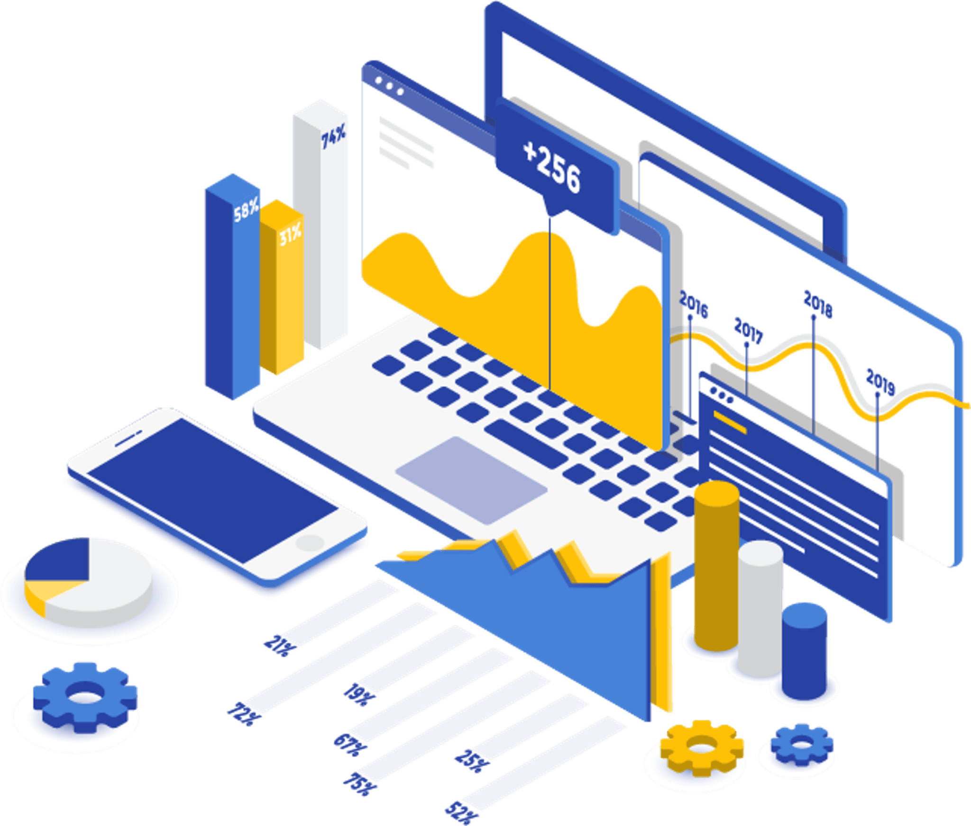
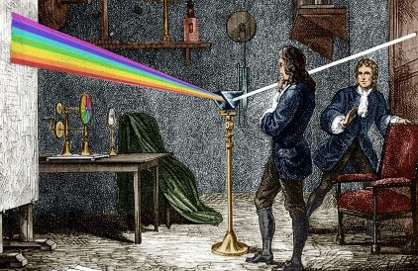
Data
+
Science
Proceso científico:
Definir pregunta(s)
Crear hipótesis
Crear un experimento (repetible)
Reportar resultados
Análisis de datos :
Crear, Leer , Actualizar , Eliminar (CRUD)
Programación
Inteligencia de negocio (BI)
Estadística y minería de datos
Creación de reportes y storytelling
Notes:
Nos gusta separarla en 2 partes: Data y Ciencia.
Data: Nos referimos a las tareas de crear, tareas realizar los flujo para obtener los datos de determinada manera, las habilidades para transmitir el mensaje de lo hallado, formular las hipótesis para corroborar o refutar, hallar los patrones para generar valor.
Todo lo que estamos buscando PERO! Lo complementamos aplicando el proceso que me permita llegar de un método a una conclusión
Science: Estos pasos casi implicitos en los de data, Comenzando con una pregunta..

Slide 15
El porque, que y como del Data Science?
Porque?
1
Notes:
Recapitulando …
En esta presentación nos enfocaremos en el COMO, y específicamente en la metodología de trabajo con CRISP-DM

Slide 16
Porque Data Science?
"Data Scientist: The Sexiest Job of the 21st Century”
2012, Harvard Business
"Data Scientist como es el Mejor trabajo en Estados Unidos en 2016, 2017, 2018 y nuevamente en 2019”
Glassdoor
“The Hot Job of the Decade”
- Hal Varian, chief economist at Google
https://hbr.org/2012/10/data-scientist-the-sexiest-job-of-the-21st-century
https://www.dominodatalab.com/blog/data-scientist-still-the-sexiest-job-of-the-21st-century

Slide 17
Porque Data Science?
"Data Scientist: The Sexiest Job of the 21st Century”
2012, Harvard Business
"Data Scientist como es el Mejor trabajo en Estados Unidos en 2016, 2017, 2018 y nuevamente en 2019”
Glassdoor
“The Hot Job of the Decade”
- Hal Varian, chief economist at Google
https://hbr.org/2012/10/data-scientist-the-sexiest-job-of-the-21st-century
https://www.dominodatalab.com/blog/data-scientist-still-the-sexiest-job-of-the-21st-century

Slide 18
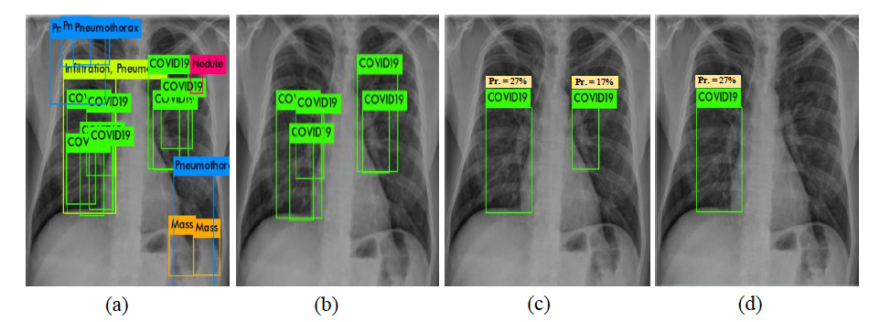

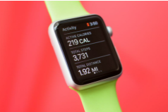
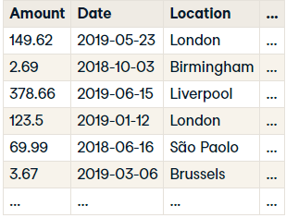
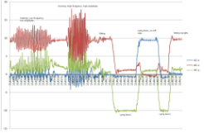
Porque Data Science?
CAD enfocado a Covd-19
Data Science
IoT de biometricos
Detección de Fraude
Notes:
Los problemas contemporáneos mas interesantes (hablarles de mi experiencia con estos temas
We need to have the same type of information on every new purchase so that we could label it as "fraudulent" or "valid".

Slide 19
El porque, que y como del Data Science?
Porque?
Area del conocimiento con alta demanda, y poca oferta, capaz de mezclarse con cualquier otra disciplina que recaude datos
1
Que?
2
Notes:
Recapitulando …
Ya vimos el porque es interesante estar aquí ahora veamos que es en realidad
En esta presentación nos enfocaremos en el COMO, y específicamente en la metodología de trabajo con CRISP-DM

Slide 20
Que es Data Science?
Es un conjunto de metodologías para tomar miles de formas de datos que están disponibles para nosotros hoy y usarlas para sacar conclusiones significativas sobre el presente o el futuro.
Data Science puede describir el estado actual (Dashboards)
Detectar eventos anómalos
Diagnosticar las causas de los eventos y comportamientos observados
Predecir eventos futuros
Data Science :)
Mate
+
Estadística
Experiencia
de campo
Programación
+
DevOps
Notes:
Matemáticas y Estadística. El proceso para la ciencia de datos está profundamente arraigado en las matemáticas y las estadísticas.
Por ejemplo, generar comprensión a partir de datos requiere un análisis estadístico. Y las técnicas que aplican los científicos de datos, incluido todo el aprendizaje automático, se basan en gran medida en fórmulas matemáticas.
Experiencia en el campo. El conocimiento sobre una industria, incluidos sus desafíos comerciales y la terminología respectiva, aumenta significativamente la probabilidad de que un científico de datos pueda encontrar (y luego resolver) los problemas comerciales adecuados.
DevOps. Los científicos de datos tienen necesidades altamente especializadas de datos, almacenamiento, computación y más durante la fase de R&D de su trabajo. Más tarde, deben aplicar pasos importantes de DevOps para poner sus modelos en producción.

Slide 21
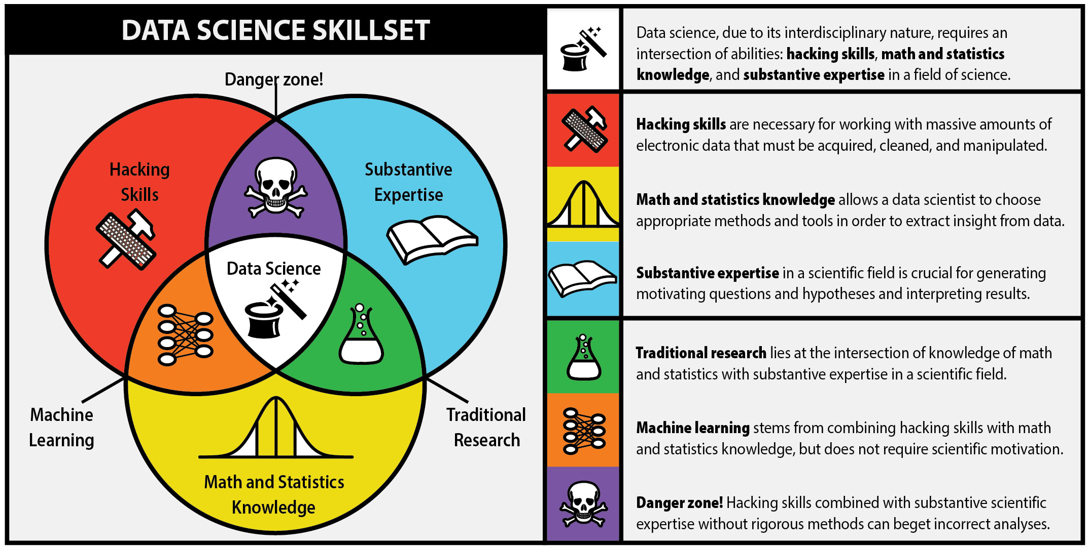
Que es Data Science?
Notes:
But data science is not merely hacking—because when hackers finish debugging their Bash one-liners and Pig scripts, few of them care about non-Euclidean distance metrics.
And data science is not merely statistics, because when statisticians finish theorizing the perfect model, few could read a tab-delimited file into R if their job depended on it.
Data science is the civil engineering of data. Its acolytes possess a practical knowledge of tools and materials, coupled with a theoretical understanding of what’s possible.

Slide 22
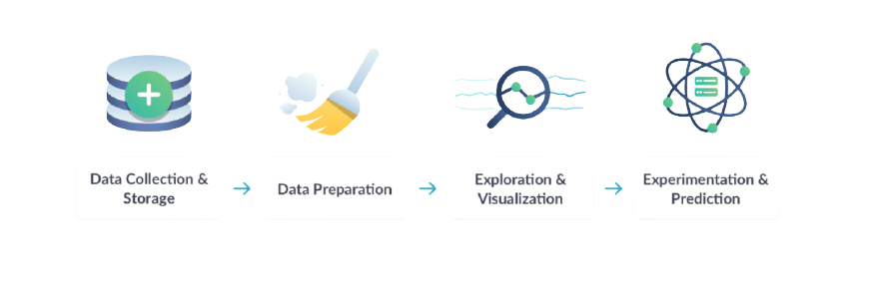
Como se trabaja con Data Science?
Generalmente tiene cuatro pasos para cualquier proyecto los cuales son:
Fig 8 . diagrama de la metodología CRISP-DM
Fig 7 . Data Science Workflow
Notes:
Esto quisiera haber aprendido desde el inicio

Slide 23
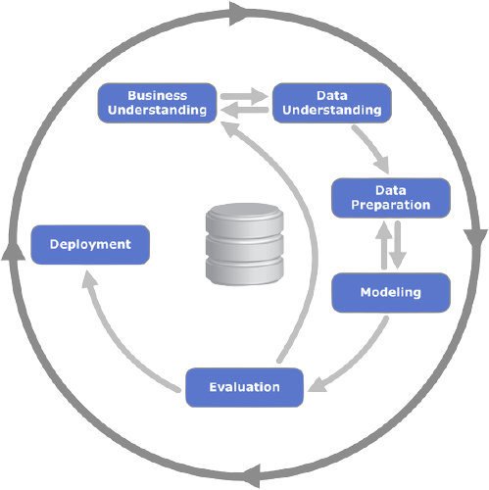
CRISP-DM
Framework de buenas practicas para planear, organizar y ejecutar proyectos de datos
No importa la industria en la que se aplique el proyecto
No importa el presupuesto para ejecutar el proyecto
CRISP-DM define el proceso de trabajar con datos desde un punto de vista empresarial.
diagrama de la metodología CRISP-DM
Notes:
Le dice mucho sobre lo que debe hacer, pero no presenta todas las detalles técnicos.
El poder de CRISP-DM reside en tener un buen proceso de trabajo que sea eficiente y efectivo donde los clientes perciben valor

Slide 24
Roadmap CRISP-DM
Business Understanding
Identificar los requerimientos
Evaluar la situación
Producir un plan preliminar de proyecto.
Data Preparation
Seleccionar datos
Limpieza de datos
Construcción de datos
Integración de datos
Formatear datos
Evaluation
Seleccionar modelos
Diseñar tests
Entrenar modelos
Valorar el modelo
1
3
5
2
4
6
Modeling
Seleccionar modelos
Diseñar tests
Entrenar modelos
Valorar el modelo
Deployment
debido a la naturaleza del proyecto, solo reportaremos los resultados
Data Understanding
Reunir datos
Descripción de los datos
Exploración de los datos
Verificar la calidad de los datos

Slide 25
El porque, que y como del Data Science?
Porque?
Area del conocimiento con alta demanda, y poca oferta, capaz de mezclarse con cualquier otra disciplina que recaude datos
1
Que?
Conjunto de disciplinas (mate, experiencia de campo, programación y una pizca de devOps) para manipular datos y describir el presente o hacer predicciones sobre el future
2
Como?
Utilizando frameworks que nos ayudan a seguir buenas practicas para planear, organizar y ejecutar proyectos de datos . (En esencia ayudan a mantener una visión general mas clara de como abordar un problema de ciencia de datos)
3
Notes:
Recapitulando …
En esta presentación nos enfocaremos en el COMO, y específicamente en la metodología de trabajo con CRISP-DM

Slide 26
¿Cuál sería mi posición en el mundo laboral?

Slide 27
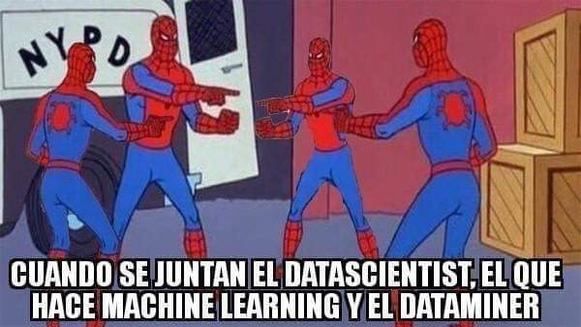

Slide 28
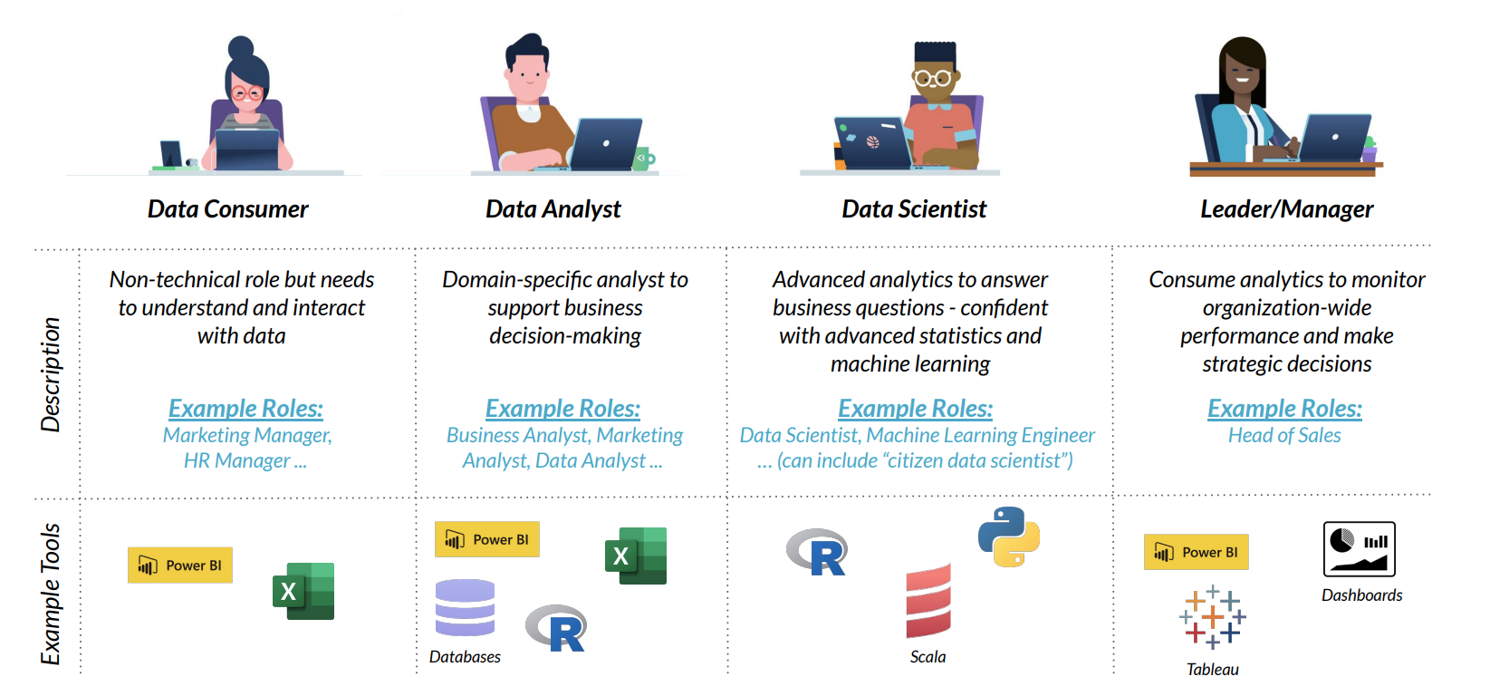
Roles frecuentes en el mundo laboral
Scaling Data Science At Your Organization - Part 1
Notes:
Esta parte es un extracto de un webinar de Datacamp. En donde vemos que…
Entre el analista de datos y el científico no es que haya un diferencia abismal pero las responsabilidades la generación de modelos cae con el científico.
El salario depende justo de la empresa, el mercado en el que se aplica Mx/Usa, la experiencia de las persona,

Slide 29
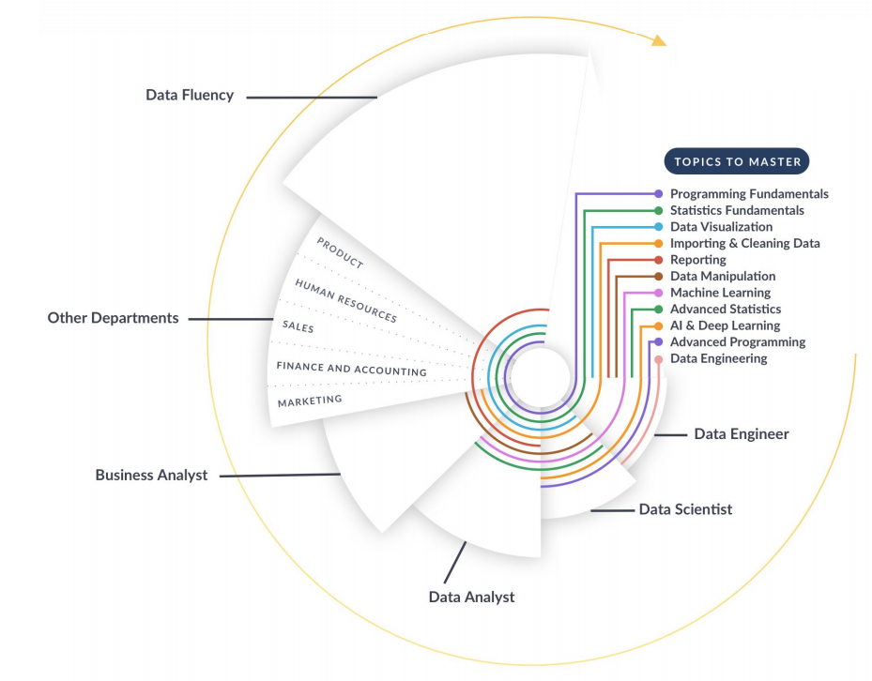
Skills by Role
Data Scientist:
Data engineering
Advanced Programming
AI & Deep Learning
Advanced Stats
Machine Learning
Data Manipulation
Import & Clean data (Wrangling)
Data Viz
Data Analyst:
Advanced Statistics
Machine Learning
Data manipulation
Reporting
Import & Clean data (Wrangling)
Data viz
Programming fundamentals
diagrama de la metodología CRISP-DM
Notes:
Le dice mucho sobre lo que debe hacer, pero no presenta todas las detalles técnicos.
El poder de CRISP-DM reside en tener un buen proceso de trabajo que sea eficiente y efectivo donde los clientes perciben valor

Slide 30
Notes:
Nos gusta separarla en 2 partes: Data y Ciencia.
Data: Nos referimos a las tareas de crear, tareas realizar los flujo para obtener los datos de determinada manera, las habilidades para transmitir el mensaje de lo hallado, formular las hipótesis para corroborar o refutar, hallar los patrones para generar valor.
Todo lo que estamos buscando PERO! Lo complementamos aplicando el proceso que me permita llegar de un método a una conclusión
Science: Estos pasos casi implicitos en los de data, Comenzando con una pregunta..

Slide 31
¿Cómo formular buenas preguntas?

Slide 32


Tenemos un problema

Slide 33

Todo comienza con una pregunta
La preguntas son parte del método científico y se derivan de nuestras observaciones.
Antes de formular cualquier hipótesis, es necesario tener una buena descripción de nuestros datos.
Una pregunta bien formulada puede ser la diferencia entre perder el tiempo y adquirir mucho valor de nuestros datos.
Notes:
Análisis descriptivo de nuestros datos, tener un entendimiento de como estan formulados

Slide 34
¿Qué características debe cumplir?
Debe ser del interés de tu audiencia, pero más importante, debe ser relevante para ti.
De preferencia, que no haya sido respondida anteriormente en otro análisis o estudio.
Debe encontrarse dentro de un marco razonable/probable
Debe poder ser respondida con los datos con los que cuentas.
Debe ser específica.
Notes:
Relevante para mi segun los objetivos del estudio, para mi persona que se encargará de llevar el análisis.
Buscamos generar conocimiento, entonces aqui la imaginacion/inovacion/variabilidad

Slide 35
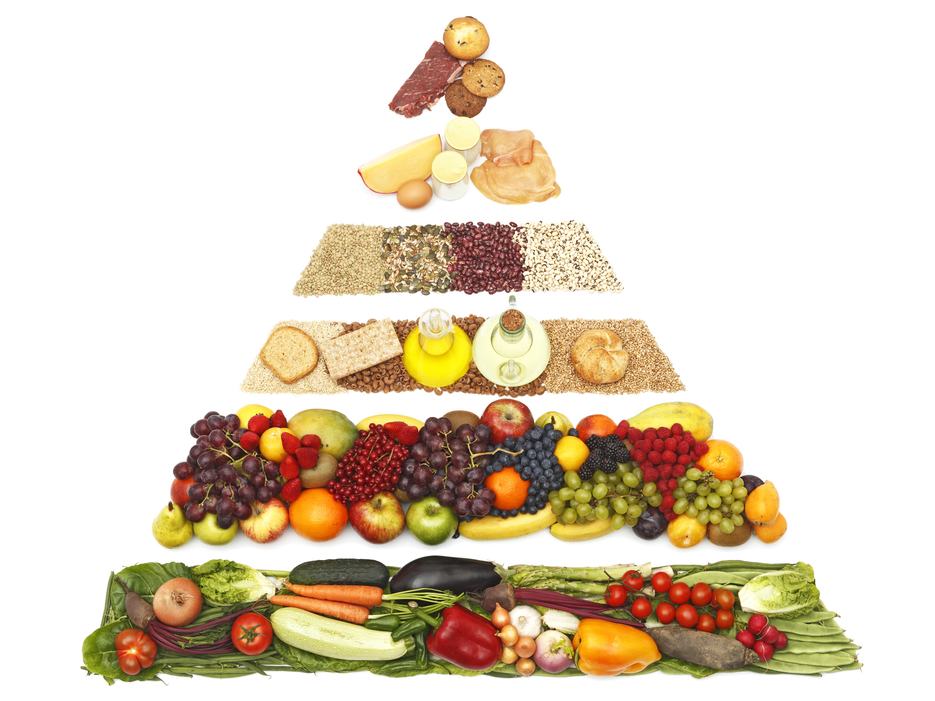
Ejemplo
Pregunta muy general:
¿Hay menor riesgo de tener enfermedades cardiovasculares si comemos sanamente?
Notes:
El plantear preguntas es un proceso. Iremos iterando sobre una semilla hasta llegar a lo que consideremos satisface nuestra necesidad, no siempre a la primera tendremos a la primera. Veamos aqui un ejemplo donde avanzaremos de lo general a lo particulas

Slide 36
Ejemplo
Pregunta de un caso en particular:
Si soy mujer, ¿comer 5 frutas al día durante 2 meses reduce mi riesgo de tener una enfermedad cardiovascular?
Notes:
De lo general podemos visualizar un caso particular que nos ayude a delimitar

Slide 37
Ejemplo
Pregunta de un caso en particular buscando un resultado específico:
Si hay una correlación negativa entre la ingesta de frutas y el riesgo. ¿Qué cantidad de frutas debo de comer al día para reducir el riesgo de enfermedad cardiovascular en un 2%?

Slide 38
Primero tenemos que conocer qué datos tenemos

Slide 39

¡Datos!
Cuantitativos
Cualitativos

Slide 40
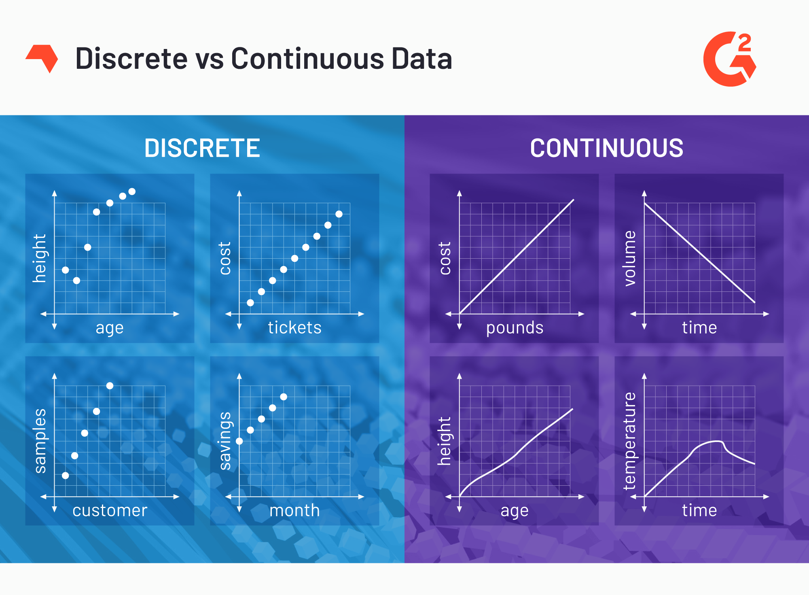
Cuantitativos o
Numéricos
Continuos → medibles
Velocidad
tiempo de espera
Discretos → Contables
número de mascotas
número de personas

Slide 41
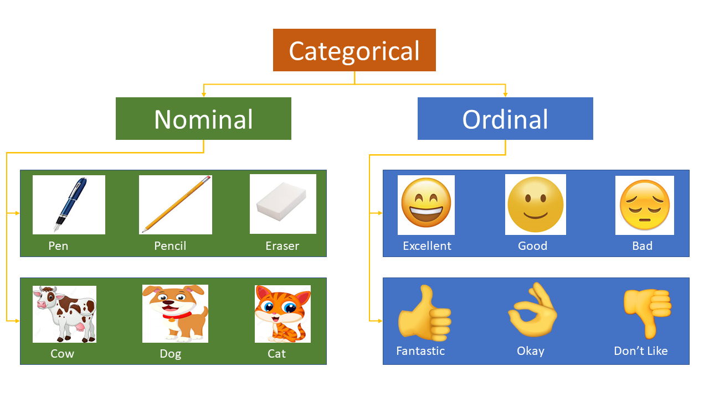
Categóricos o
Cualitativos
Nominal → desordenados
Ordinal → ordenados

Slide 42
Ejemplo de datos
Encuesta a un grupo de estudiantes de DS:
gender: ¿Cuál es tu género?
intro_extra: ¿Te consideras introvertido o extrovertido?
sleep: ¿Cuántas horas duermes por la noche?
bedtime: ¿A qué hora te acuestas?
countries: ¿Cuántos países has visitado?
dread: En la escala del 1 al 5, ¿que tan inseguro te sientes de estar aquí?
zip: ¿Cúal es tu código postal?
Notes:
Del slide 4 entendemos que debemos analizar nuestros datos, para poder generar una vista del alcance que tendremos y poder establecer la hipotesis.
Nuestro esceneario es una analisis a los datos de un grupo de estudiantes DS que obtuvimos de una ENCUESTA.

Slide 43
En equipos en breakout rooms vamos a clasificar los datos
Notes:
Agenda para inicio de master en Martes

Slide 44
Tipos de datos
Encuesta a un grupo de estudiantes de DS:
gender: ¿Cuál es tu género? cat
intro_extra: ¿Te consideras introvertido o extrovertido? cat bin
sleep: ¿Cuántas horas duermes por la noche? num cont
bedtime: ¿A qué hora te acuestas? cat ord
countries: ¿Cuántos países has visitado? num disc
dread: En la escala del 1 al 5, ¿que tan inseguro te sientes de estar aquí? cat ord
zip: ¿Cúal es tu código postal? cat
Notes:
Repuestas

Slide 45

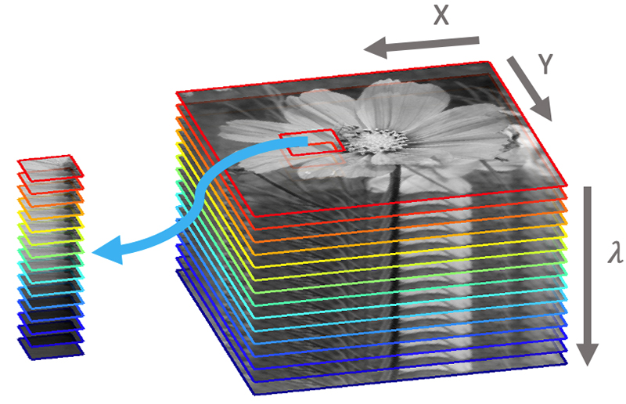
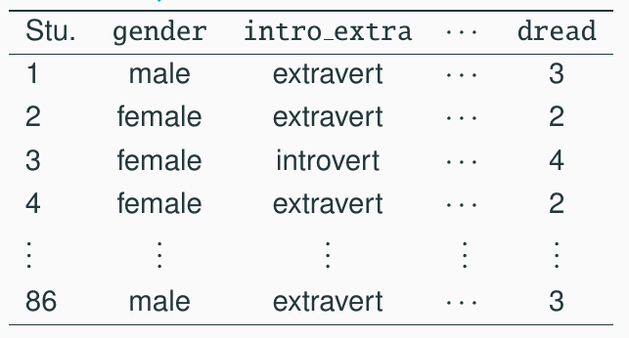

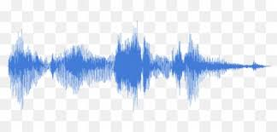
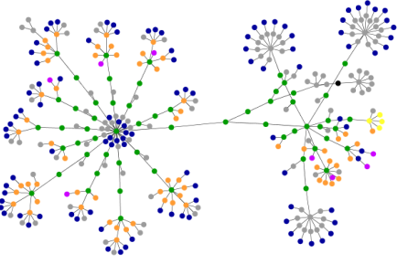




¿Qué otros tipos de datos existen?
No estructurados:
Estructurados:
Semi-structurados

Slide 46
Encontramos datos en una variedad de formatos
Plain-text:
csv
Json
XML
Binarios:
HDF5
Parquett
Bases de datos:
SQL
Otros:
PDF
XLS
PNG
MPEG
CSV:
John,Doe,120 jefferson st.,Riverside, NJ, 08075
Jack,McGinnis,220 hobo Av.,Phila, PA,09119
"John ""Da Man""",Repici,120 Jefferson St.,Riverside, NJ,08075
Stephen,Tyler,"7452 Terrace ""At the Plaza"" road",SomeTown,SD, 91234
,Blankman,,SomeTown, SD, 00298
"Joan ""the bone"", Anne",Jet,"9th, at Terrace plc",Desert City,CO,00123
XML:
<menu id="file" value="File">
<popup>
<menuitem value="New" onclick="CreateNewDoc()" />
<menuitem value="Open" onclick="OpenDoc()" />
<menuitem value="Close" onclick="CloseDoc()" />
</popup>
</menu>
JSON:
{"menu": {
"id": "file",
"value": "File",
"popup": {
"menuitem": [
{"value": "New", "onclick": "CreateNewDoc()"},
{"value": "Open", "onclick": "OpenDoc()"},
{"value": "Close", "onclick": "CloseDoc()"}
]
}
}}
Notes:
Binarios son mas eficientes para guardar, ocupan menos espacio: Esos son de los mas comunes Hierarchical Data Format v5.
Guardan su representacion.
High performance data

Slide 47
Después vemos cómo trabajar los datos

Slide 48

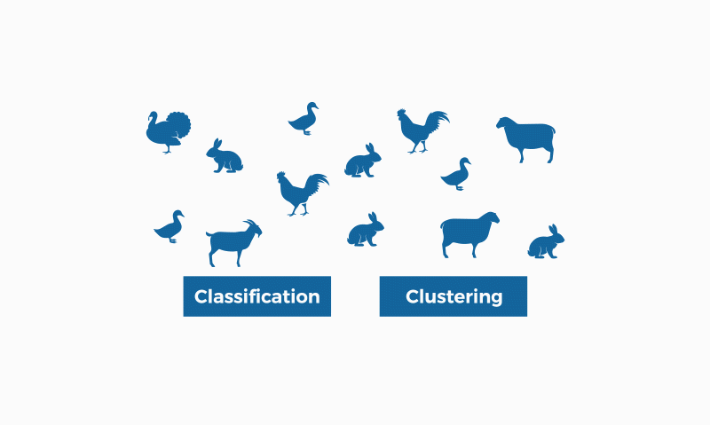
Proceso: filtrar, agrupar, colapsar
Filtra: Plantéate un caso particular (datos de un año específico)
Agrupa: Piensa en una o varias categorías que te permitan agrupar tus datos (género, edad, localidad, etc)
Colapsa: Piensa en un factor medible que afecte a todos los grupos, una columna numérica de preferencia (total, sumatoria, porcentaje, promedio, etc)

Slide 49
Después vemos qué tipo de análisis les podemos hacer a los datos

Slide 50
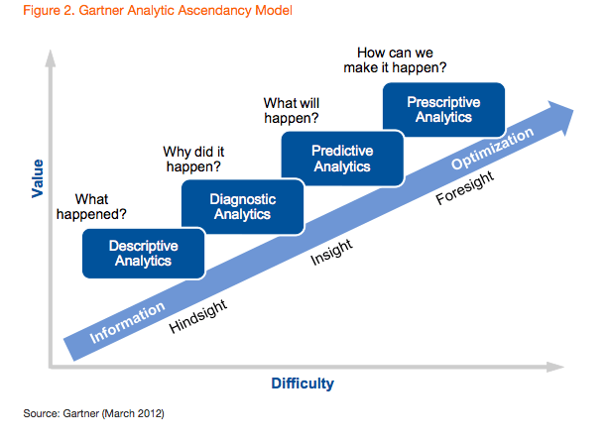
Niveles de Analítica
Notes:
Gartner’s model on data maturity
https://www.logianalytics.com/predictive-analytics/comparing-descriptive-predictive-prescriptive-and-diagnostic-analytics/
Gartner Inc. es una empresa consultora y de investigación de las tecnologías de la información con sede en Stamford, Connecticut, Estados Unidos.

Slide 51
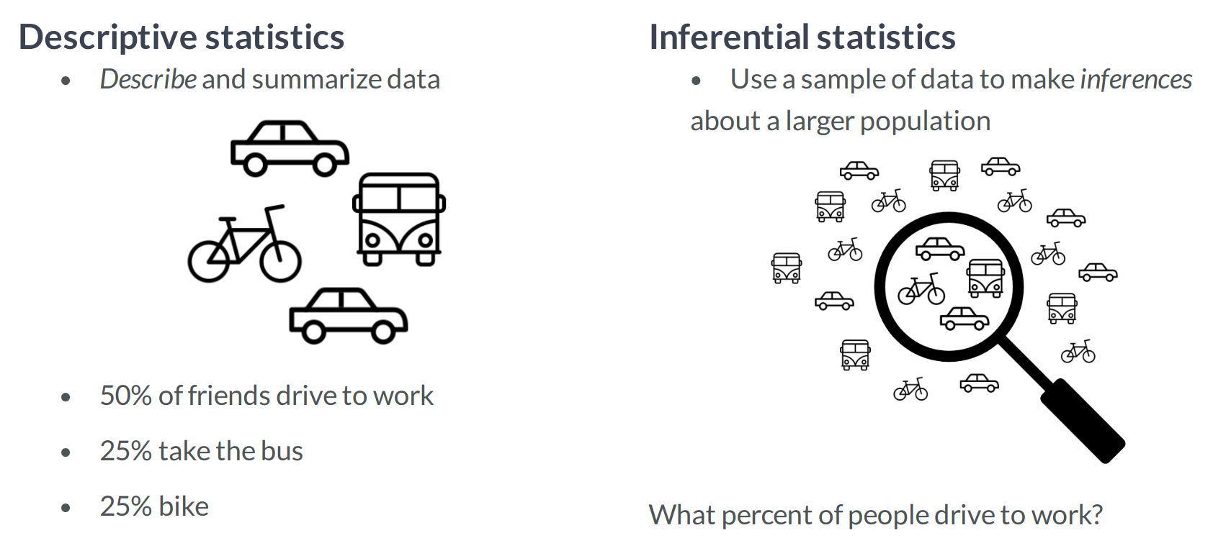
Estadística descriptiva VS inferencial
https://www.youtube.com/watch?v=4B2xOvKFFz4
Notes:
En el modulo 3 de Fundamentos retomeremos el tema de estadistica, ahora a muy grandes rasgos: la estadistica tambien sera una de nuestras herramientas. Resume las propiedades de los datos en valores especificos que llamamos estadisticas: Promedio, la desviacion estandar, la proporcion de datos para variables categoricas como los que vemos en este ejemplo.
con datos numericos medidas de tendencia central. Que buscan encontrar el centro, promedio, mediana, moda, o valor caracteristicos/tipico de los datos o la desviacion estandar, que tan lejos del centro. Que hablan de la dispersión, si hay dispercion grande son muy variados pero sino entonces el centro nos pueden describir.
El video de 7 Billion: Are You Typical? -- National Geographic Magazine
Que tanto podemos inferir de una poblacion a partir de una muestra. Pruebas de hipostesis,

Slide 52
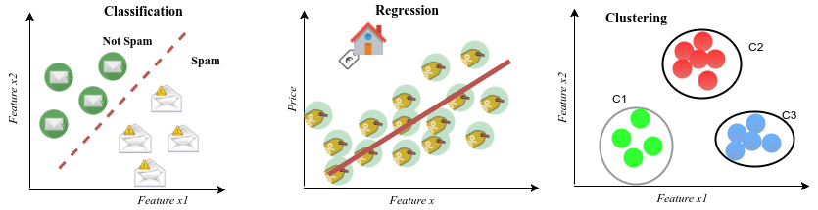
Tareas comunes en data science
Notes:
Predecir su precio.

Slide 53
¡Manos a la obra!

Slide 54
Actividad
Vamos a identificar una base de datos que nos interese y para nuestra base de datos habrá que identificar:
El formato
Variables y tipo de variables
Generar 5 preguntas. Cada pregunta irá acompañada de la descripción de los 3 pasos para responderla (filtrar, agrupar, colapsar)

Slide 55
Fuentes de datos abiertos:
Google dataset search
World Bank Open Data
WHO (World Health Organization) — Open data repository
Google Public Data Explorer
Registry of Open Data on AWS (RODA)
FiveThirtyEight
U.S. Census Bureau
Data.gov
DBpedia
Yelp Open Datasets
UNICEF Dataset
Kaggle
UCI Machine Learning Repository
Awesome Public Datasets Repository
DataVerse
datos.gob.mx

Slide 56
🐱‍💻AHORA!🤓
📊Un ejemplo👀📈

Slide 57
Problema:
Cómo analizar neuronas que se prenden y apagan
Tenemos muchos videos de neuronas prendiendo y apagando con diferentes concentraciones de Calcio
Ejemplo:
REBANADA PARAHORIZONTAL 30° 250um
RATON DE 37 DIAS
KREBS 2.5mM Ca+2
FLUO-4
INCUBACION 32°C 22min
Queremos ver si las neuronas están conectadas, cómo están conectadas y cómo responden a los estímulos
Video

Slide 58
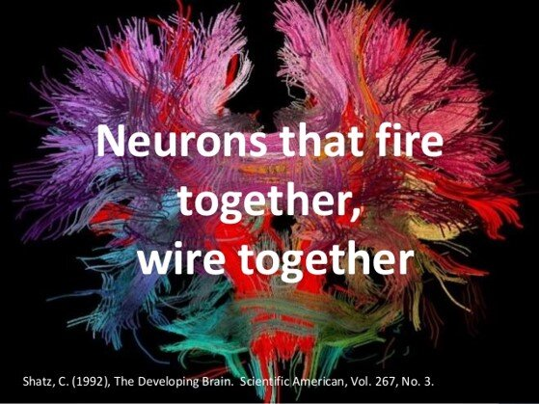
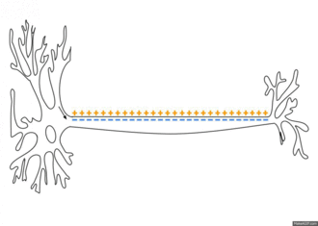

Slide 59

Necesitamos un algoritmo que reconozca de los videos cada neurona por pixel o cluster de pixeles y luego haga un cluster de neuronas que disparan a la par

Slide 60
¿Qué podemos hacer para esta tarea?
Disminuir dimensionalidad de las imágenes de todos los videos
Modelo para identificar neuronas por imagen cuando están prendidas
Entrenar modelo para identificar cuando están prendidas y apagadas las neuronas en el conjunto del video
Modelo con clustering de neuronas
Identificar nuevas relaciones entre neuronas dependiendo del input

Slide 61
🐱‍💻AHORA!🤓
📊Discutan en equipos y buscando recursos en internet cómo resolverían los pasos descritos👀📈

